Slide 1



UNIVERSIDADE FEDERAL DE RORAIMA
CENTRO DE CIÊNCIA E TECNOLOGIA
DEPARTAMENTO DE CIÊNCIA DA COMPUTAÇÃO
DISCIPLINA: ARQUITETURA E ORGANIZAÇÃO DE COMPUTADORES
PROFESSOR: HERBERT OLIVEIRA ROCHA
PROCESSADOR MK
KEVIN WILLYN CONCEIÇÃO BARROS | MATHEUS NARANJO CORRÊA
BOA VISTA – RR
2021

Slide 2

SOBRE O PROJETO
Processador de 8 bits construído com uso da linguagem VHDL
Baseado no Processador MIPS de 32 bits

Slide 3
FORMATO DE INSTRUÇÕES
TIPO R
OPCODE | REG1 | REG2
4 BITS | 2 BITS | 2 BITS
7 - 4 | 3 - 2 | 1-0
TIPO I
OPCODE | REG1 | REG2
4 BITS | 2 BITS | 2 BITS
7 - 4 | 3 - 2 | 1-0
TIPO J
OPCODE | ENDEREÇO
4 BITS | 4 BITS
7 - 4 | 3 - 0

Slide 4
LISTA DE OPCODES
OPCODE | NOME | FORMATO | INSTRUÇÃO | EXEMPLO
0000 | ADD | R | SOMA | ADD $S0, $S1
0001 | ADDI | I | SOMA IMEDIATA | ADDI $S0, 2
0010 | SUB | R | SUBTRAÇÃO | SUB $S0, $S1
0011 | SUBI | I | SUBTRAÇÃO IMEDIATA | SUBI $S0, 5
0100 | MUL | R | MULTIPLICAÇÃO | MUL $S0, $S1
0101 | LW | I | LOAD WORD | LW $S0 MEM (00)
0110 | SW | I | STORE WORD | SW $S0 MEM (00)
0111 | MOVE | R | MOVER | MOVE $S0, $S1
1000 | li | I | LOAD IMEDIATO | LI $S0 1
1001 | BEQ | J | DESVIO CONDICIONAL | BEQ ENDEREÇO
1010 | BNE | J | DESVIO CONDICIONAL | BNE ENDEREÇO
1011 | IF BEQ E BNE | R | CONDIÇÃO PARA DESVIO | IF $S0 $S1
1100 | J | J | DESVIO INCONDICIONAL | J ENDEREÇO (0000)

Slide 5
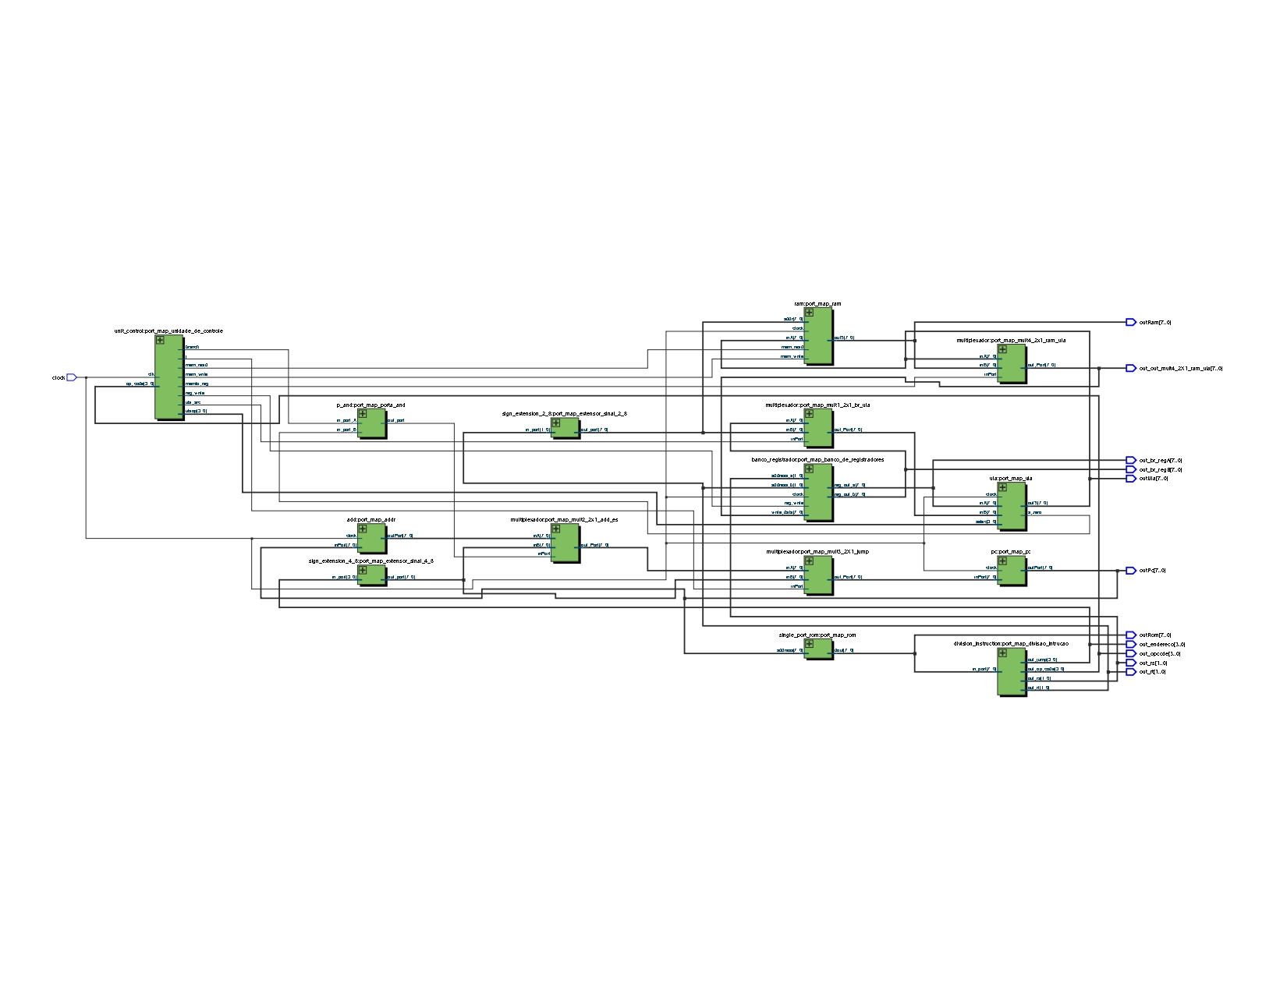
RTL VIEWER

Slide 6
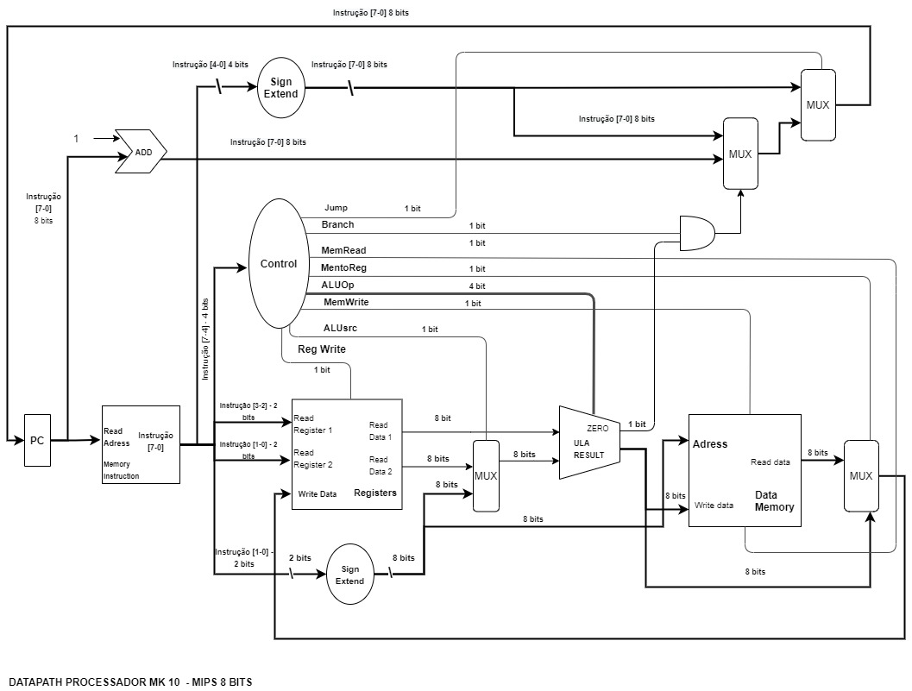
DATAPATH
8 bits

Slide 7
TESTE DE FIBONACCI
ENDEREÇO | INSTRUÇÃO | BINÁRIO
 |  | OPCODE | REG 1 | REG 2
 |  |  | ENDEREÇO
1 | li S3 3 | 1000 | 11 | 11
2 | mul S3 S3 | 0100 | 11 | 11
3 | addi S3 1 | 0001 | 11 | 01
4 | addi S3 2 | 0001 | 11 | 10
5 | addi S3 2 | 0001 | 11 | 10
6 | li S2 0 | 1000 | 10 | 00
7 | li S0 0 | 1000 | 00 | 00
8 | sw S0 RAM(00) | 0110 | 00 | 00
9 | li S0 1 | 1000 | 00 | 01
10 | sw S0 RAM(01) | 0110 | 00 | 01
11 | lw S0 RAM(00) | 0101 | 00 | 00
12 | add S1 S0 | 0000 | 01 | 00
13 | lw S0 RAM(01) | 0101 | 00 | 01
14 | add S1 S0 | 0000 | 01 | 00
15 | sw S0 RAM(00) | 0110 | 00 | 00
16 | sw S1 RAM(01) | 0110 | 01 | 01
17 | addi S2 1 | 0001 | 10 | 01
18 | if S2 S3 | 1011 | 10 | 11
19 | bne 1010 | 1010 | 1010

Slide 8
TESTE DE FATORIAL
ENDEREÇO | INSTRUÇÃO | BINÁRIO
 |  | OPCODE | REG 1 | REG 2
 |  |  | ENDEREÇO
1 | li S3 3 | 1000 | 11 | 11
2 | Addi S3 3 | 0001 | 11 | 11
3 | Li S2 1 | 1000 | 10 | 01
4 | Li S0 1 | 1000 | 00 | 01
5 | Mul S0 S2 | 0100 | 00 | 10
6 | If S2 == S3 | 1011 | 10 | 11
7 | Addi S2 1 | 0001 | 10 | 01
8 | Bne S2 != S3 jump | 1010 | 0100
9 | Li S0 0 | 1000 | 00 | 00
10 | Li S1 0 | 1000 | 01 | 00
11 | Li S2 0 | 1000 | 10 | 00

Slide 9
LIMITES DO MK 10
Dado a pouca quantidade de bits que possuímos, trabalhar com divisão torna-se limitado, por tal fato, optamos por não adicionar;
Operações de multiplicação possuem um Limite e isso afeta os teste de Fatorial, que só vai até 5!

Slide 10
REFERÊNCIAS
Livro: Arquitetura e Organização de Computadores - 8° Edição Autor: William Stallings
Livro: Organização e Projeto de Computadores - 4° Edição Autor: David A. Patterson e John L. Hennessy

Slide 11
MK
10
FINISH HIM

